Slide 1
ESTADOS UNIDOS.-LA VUELTA AL MUNDO EN 885 JARDINES.-HodgES GARDENS.-Hollis Gardens.-Hilside Gardens & Nursery.-Huntington Gardens
Selección de textos y fotografías por
JOSE ELIAS BONELLS

Slide 2
HODGES GARDENS
Jardín botánico que se encuentra situado en Muchos. Louisiana. EE.UU.
Se inicio a principios de 1940 cuando Aj.Hodges reforesto a gran escala el oeste central de Louisiana.
Creo un arboreto y en unas canteras de piedra, Hodges y su esposa crearon un jardín entre las formaciones rocosas.
Hoy ofrecen 17 has. De jardines y un lago de pesca, excursiones en bicicleta y senderismo y camping en sus 1´9 Km.2 de la finca.

Slide 3
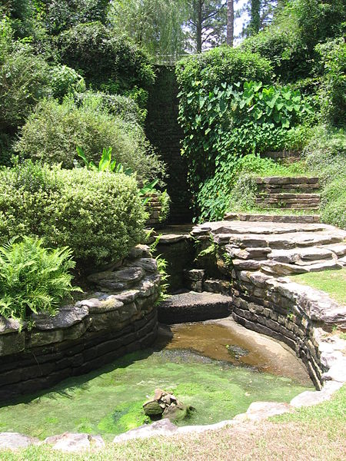
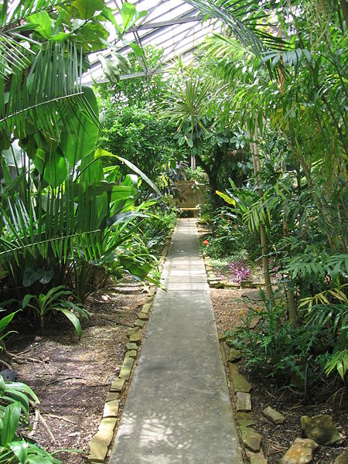
Notes:
Hodges Gardens

Slide 4
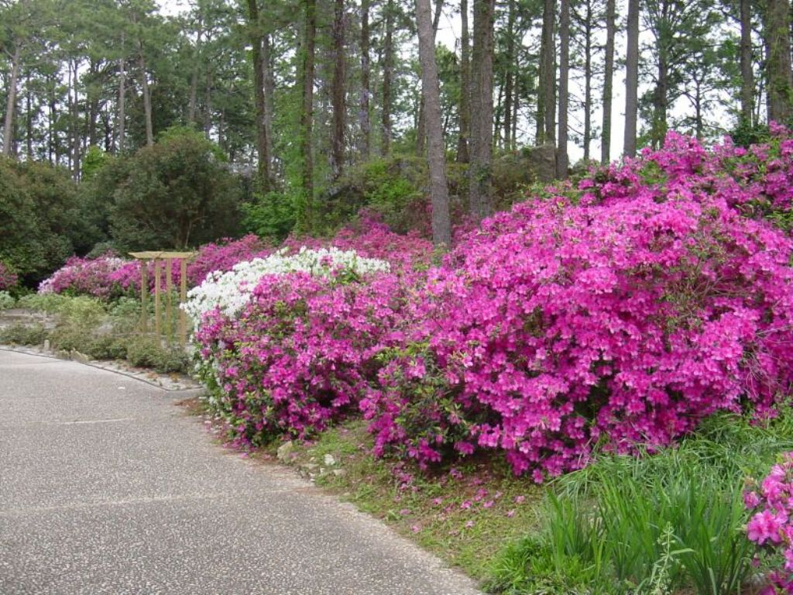
Notes:
Hodges Gardens

Slide 5
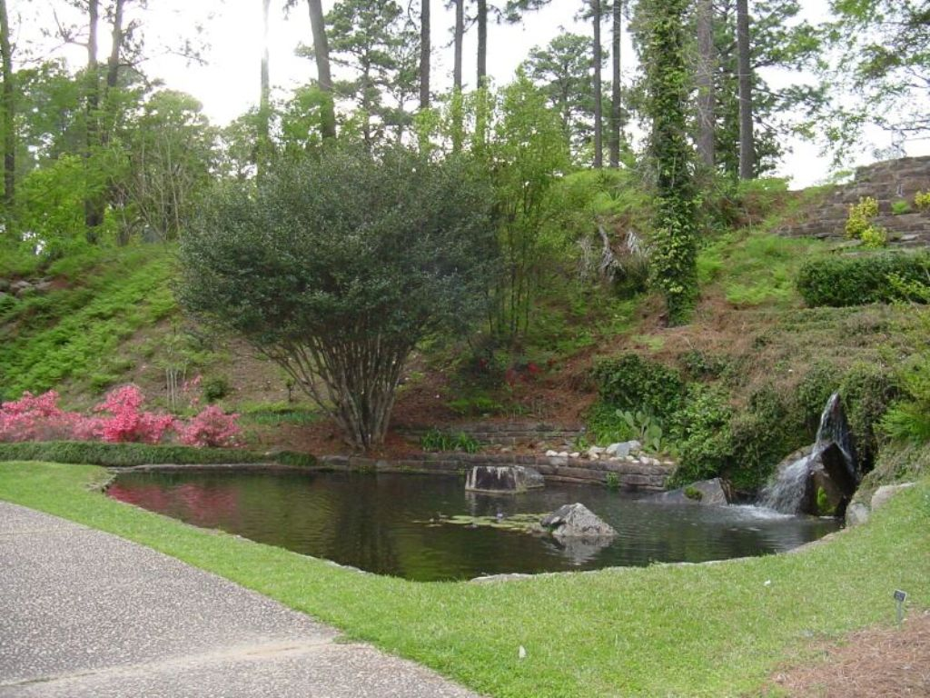
Notes:
Hodges Gardens

Slide 6
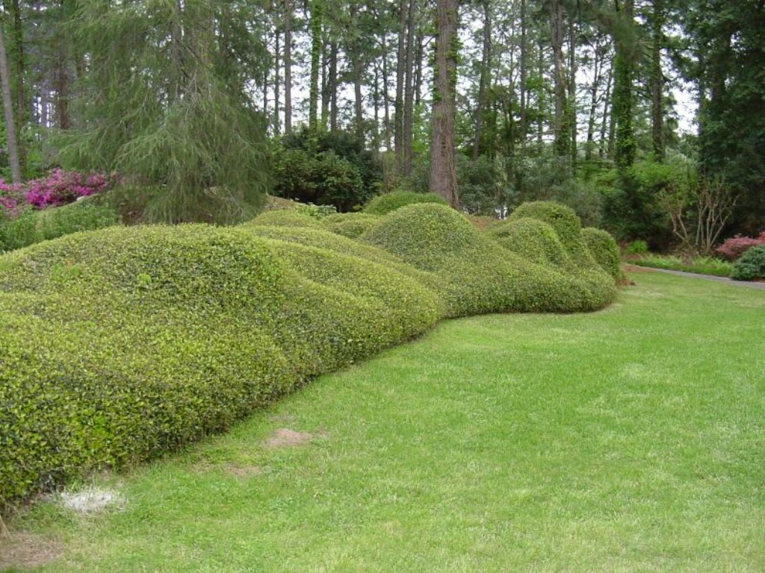
Notes:
Hodges Gardens

Slide 7
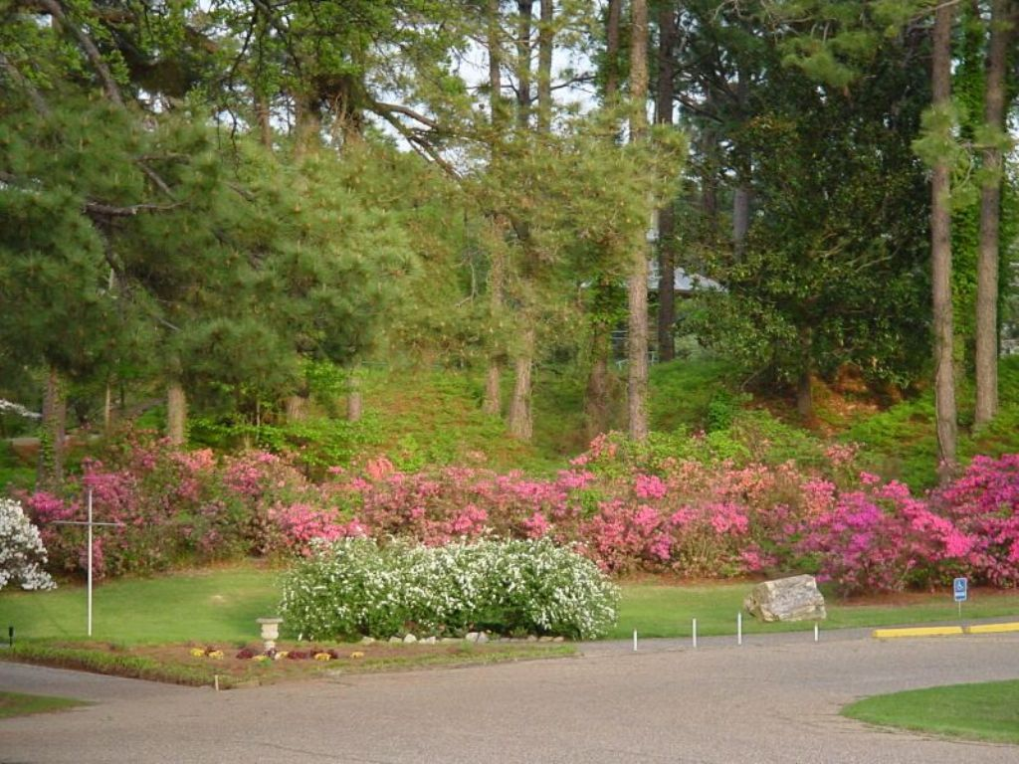
Notes:
Hodges Gardens

Slide 8
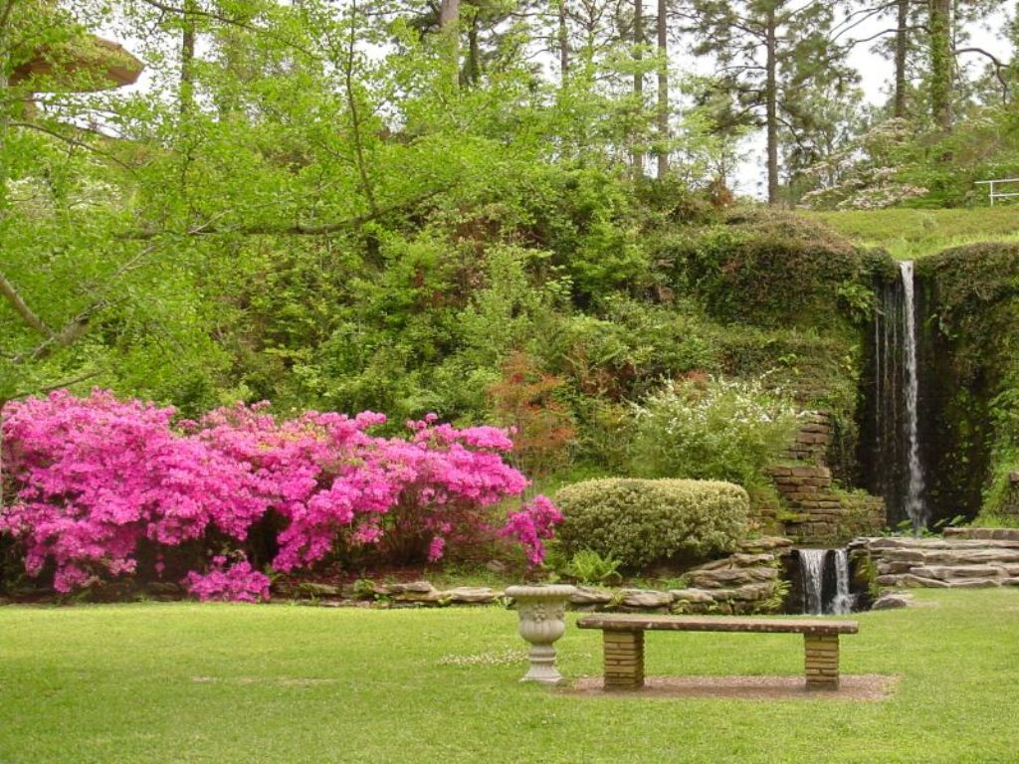
Notes:
Hodges Gardens

Slide 9
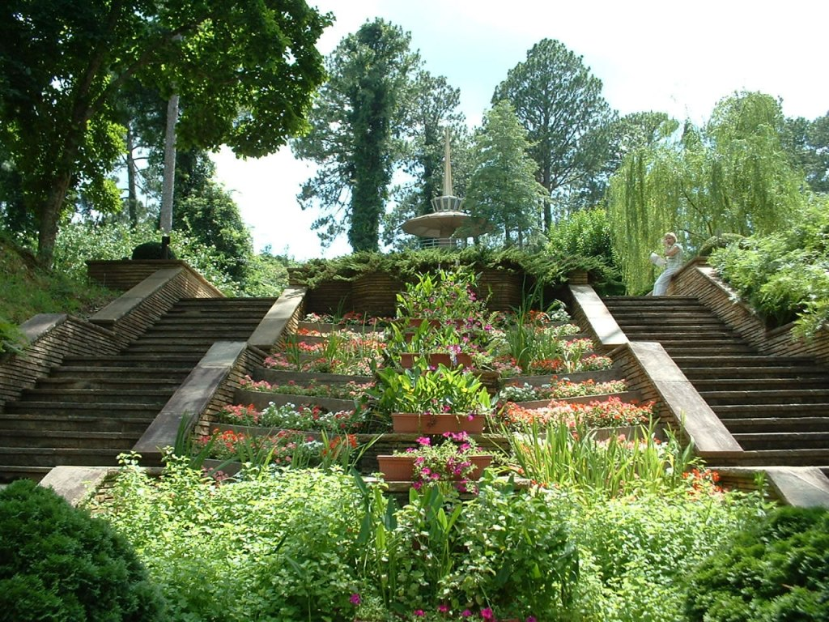
Notes:
Hodges Gardens

Slide 10
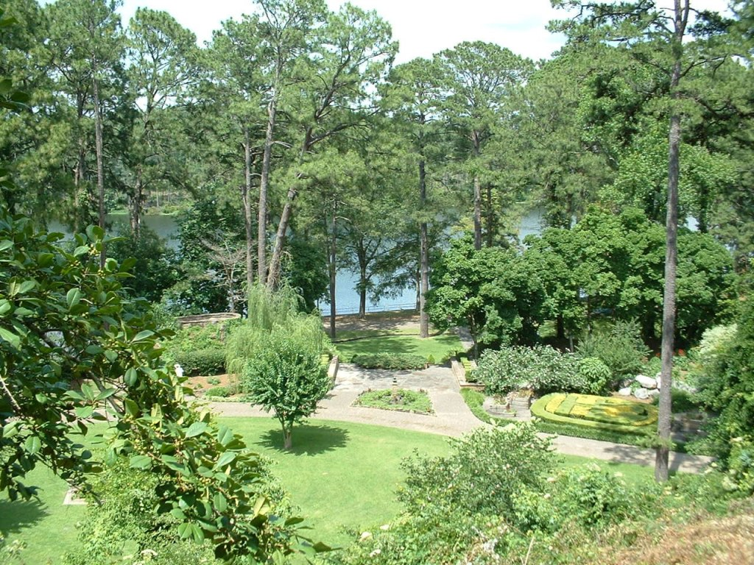
Notes:
Hodges Gardens

Slide 11
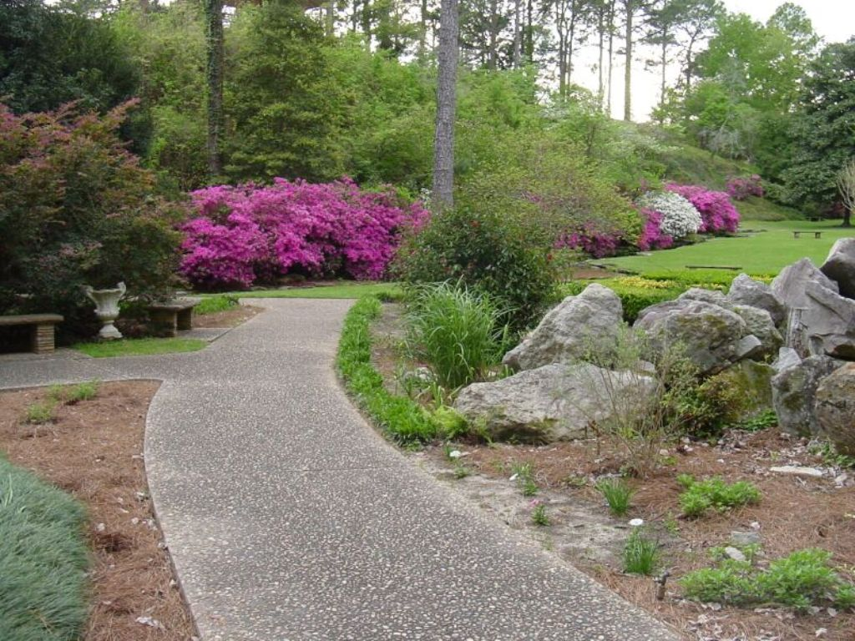
Notes:
Hodges Gardens

Slide 12
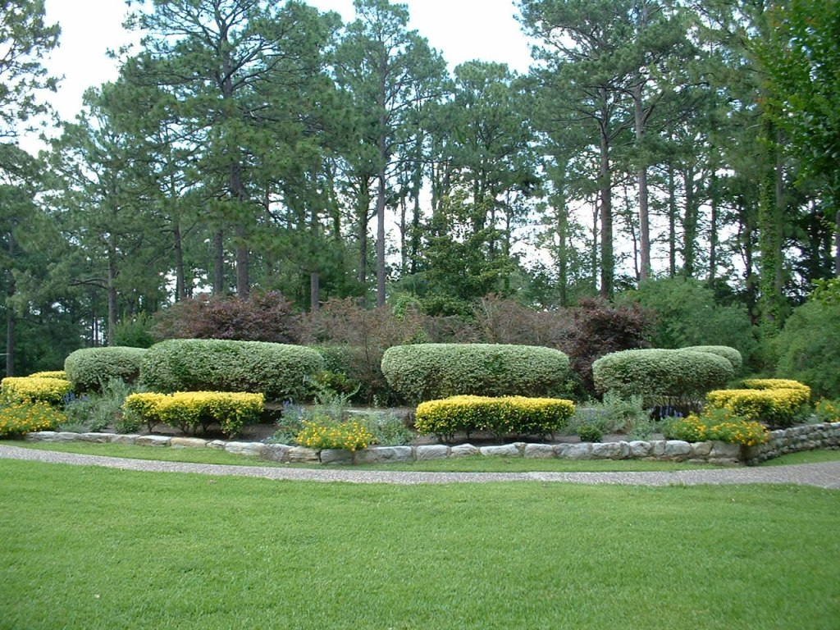
Notes:
Hodges Gardens

Slide 13
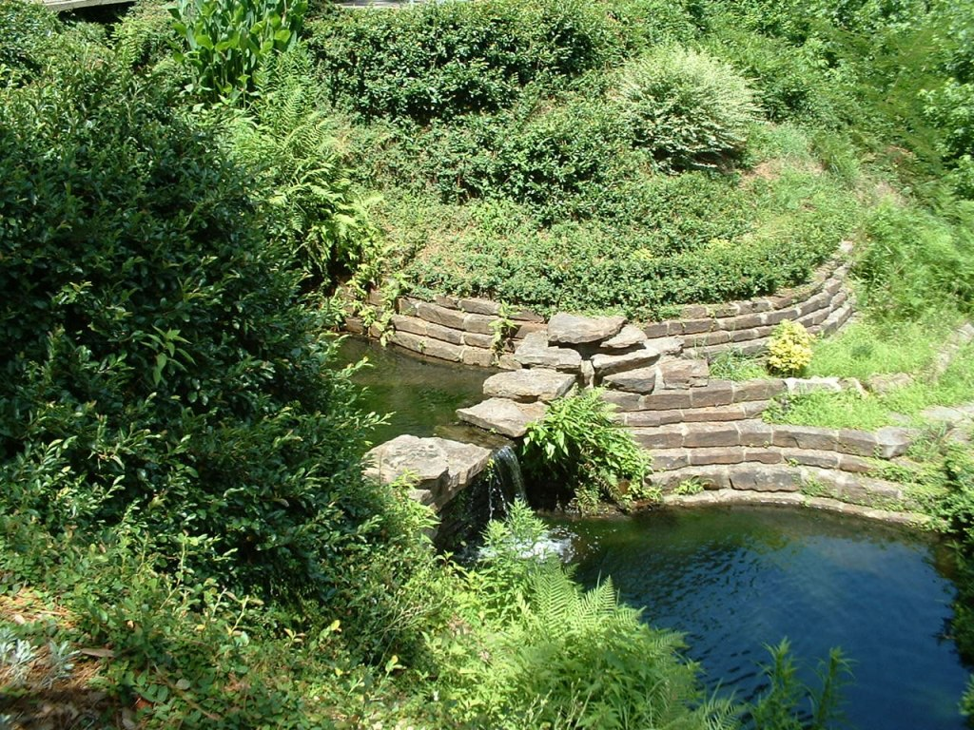
Notes:
Hodges Gardens

Slide 14
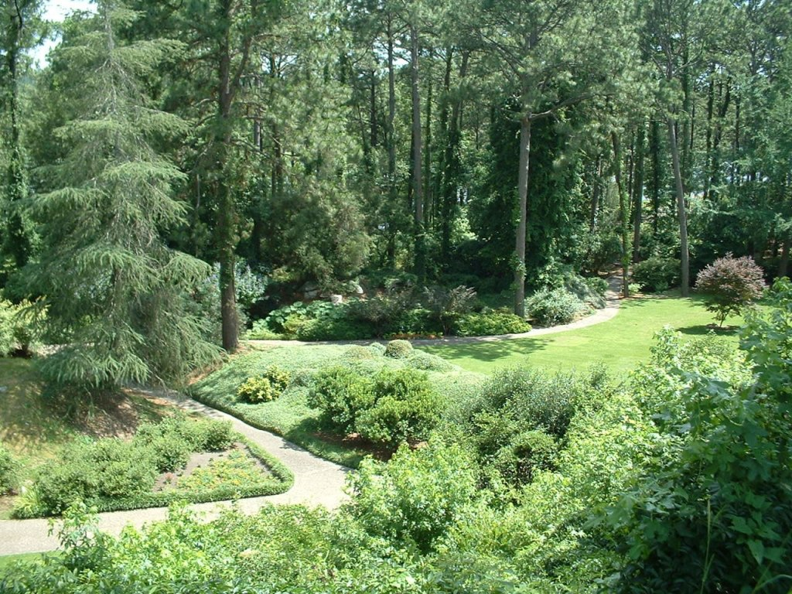
Notes:
Hodges Gardens

Slide 15
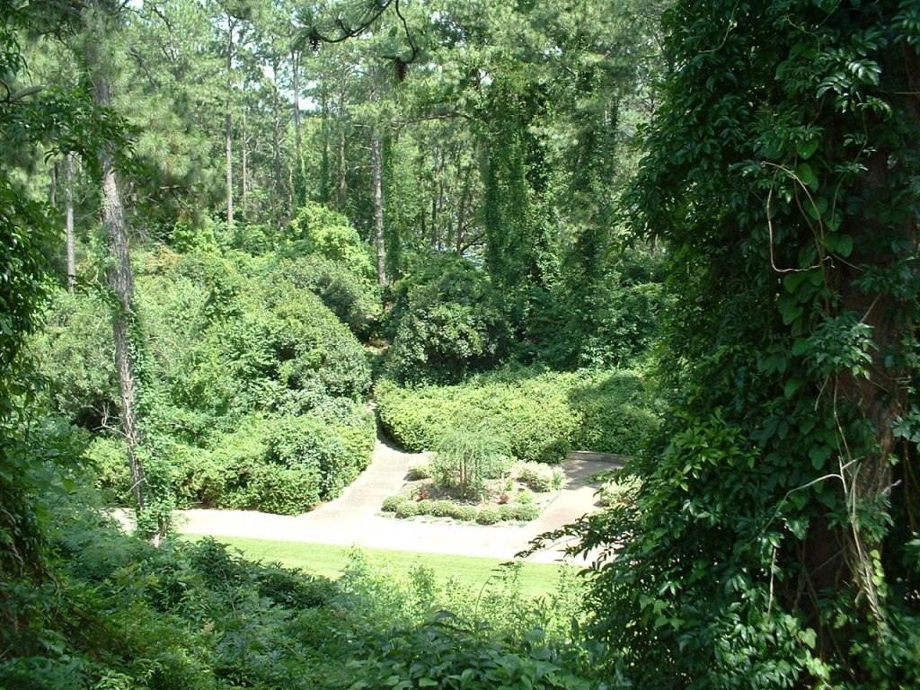
Notes:
Hodges Gardens

Slide 16
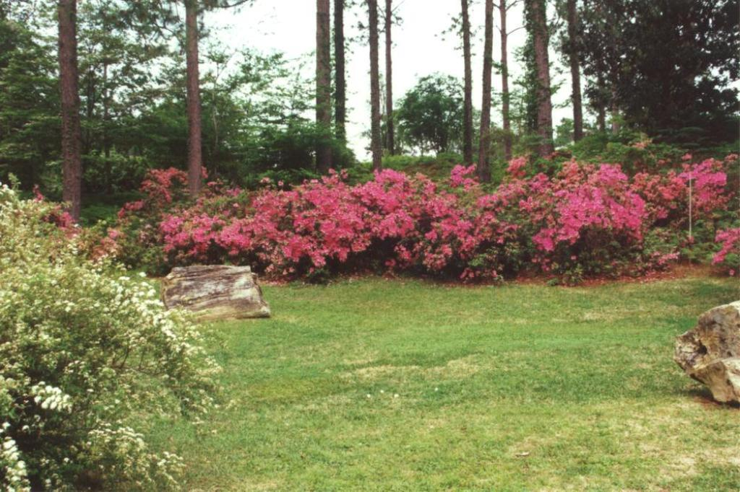
Notes:
Hodges Gardens

Slide 17
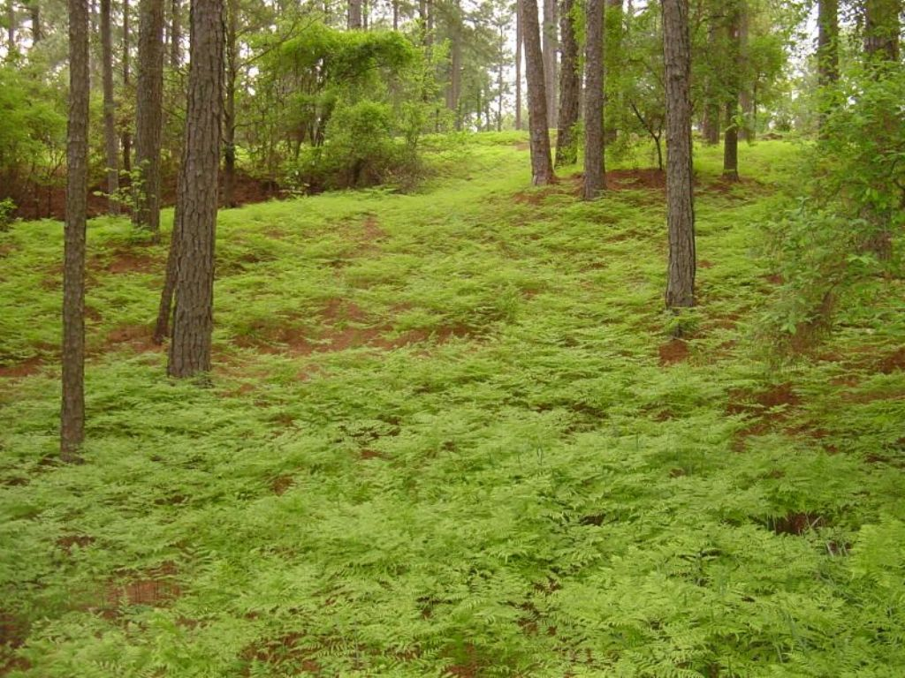
Notes:
Hodges Gardens.-Ferns

Slide 18
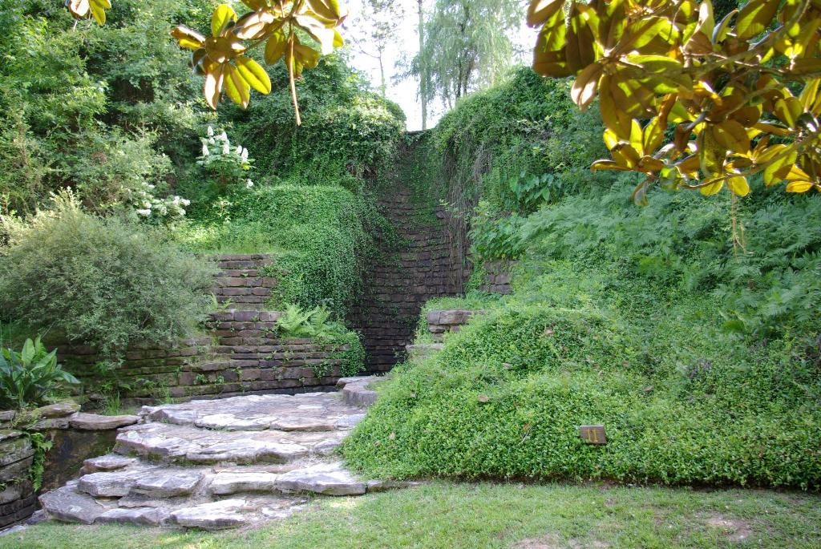
Notes:
Hodges Gardens

Slide 19
Notes:
Hodges Gardens

Slide 20
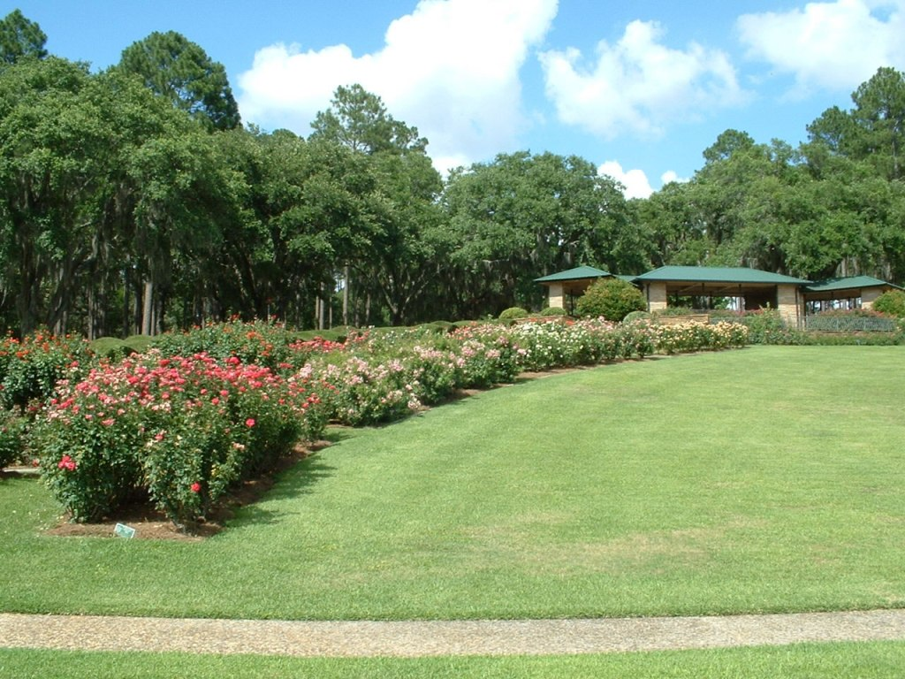
Notes:
Hodges Gardens

Slide 21
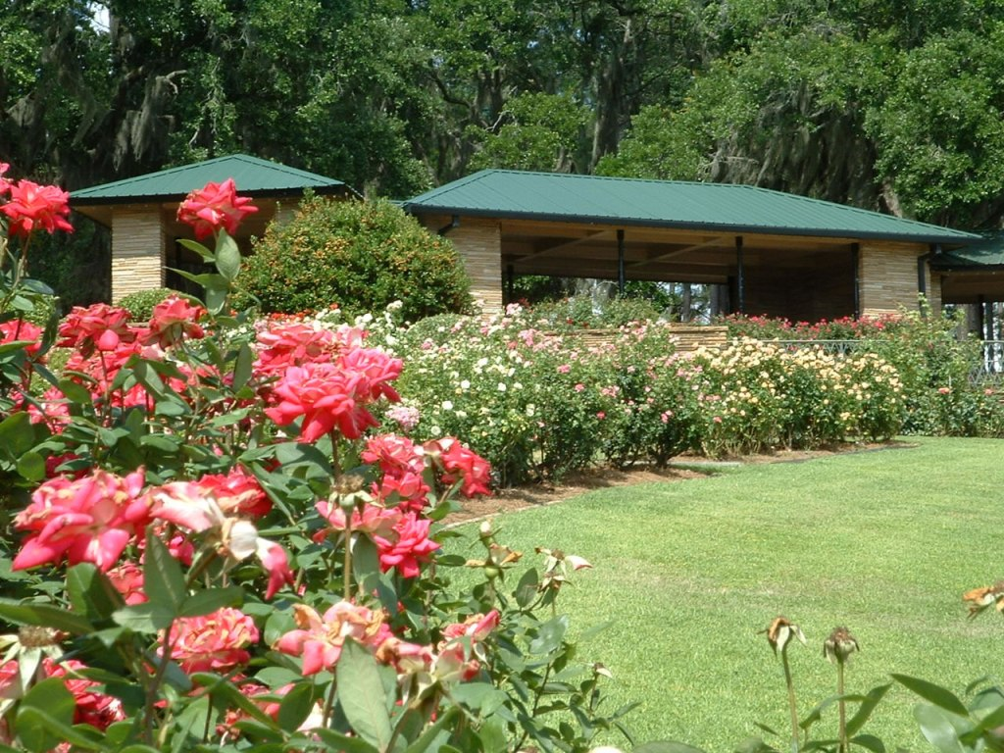
Notes:
Hodges Gardens

Slide 22
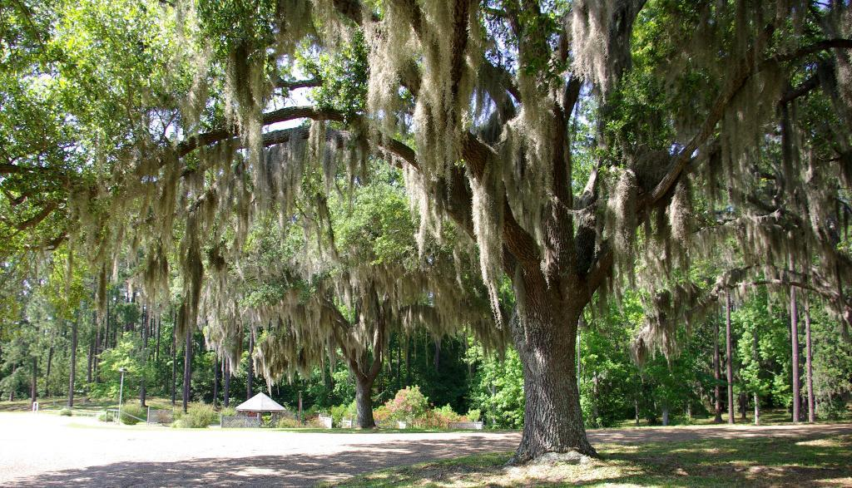
Notes:
Hodges Gardens.-Spanish Moss

Slide 23
Notes:
Hodges Gardens

Slide 24
HOLLIS GARDENS
Están situados en Lakeland. Florida EE.UU.
Un jardín formal con fascinantes y hermosas plantas.
El jardín cuenta la historia de la agricultura en Florida a través de salas temáticas.
El jardín fue donado a la ciudad por la familia Hollis.
Se alquilan para celebración de bodas.

Slide 25
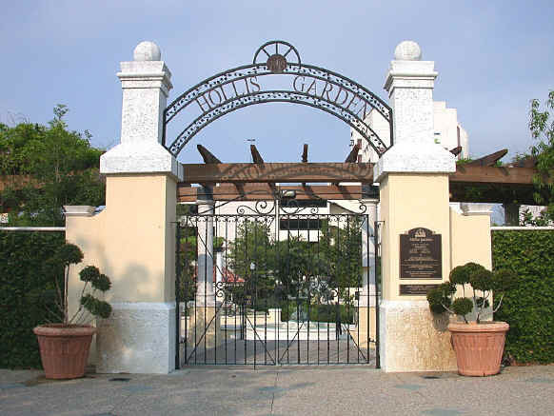
Notes:
Hollis Gardens

Slide 26
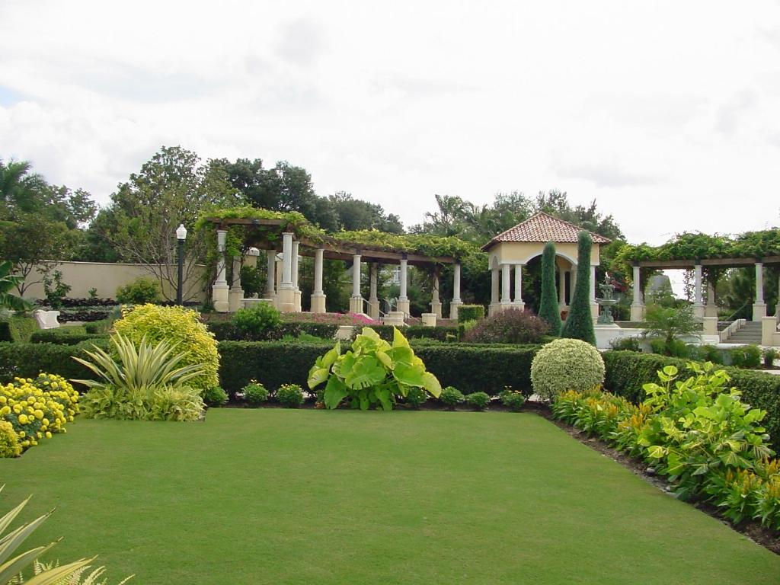
Notes:
Hollis Garden

Slide 27
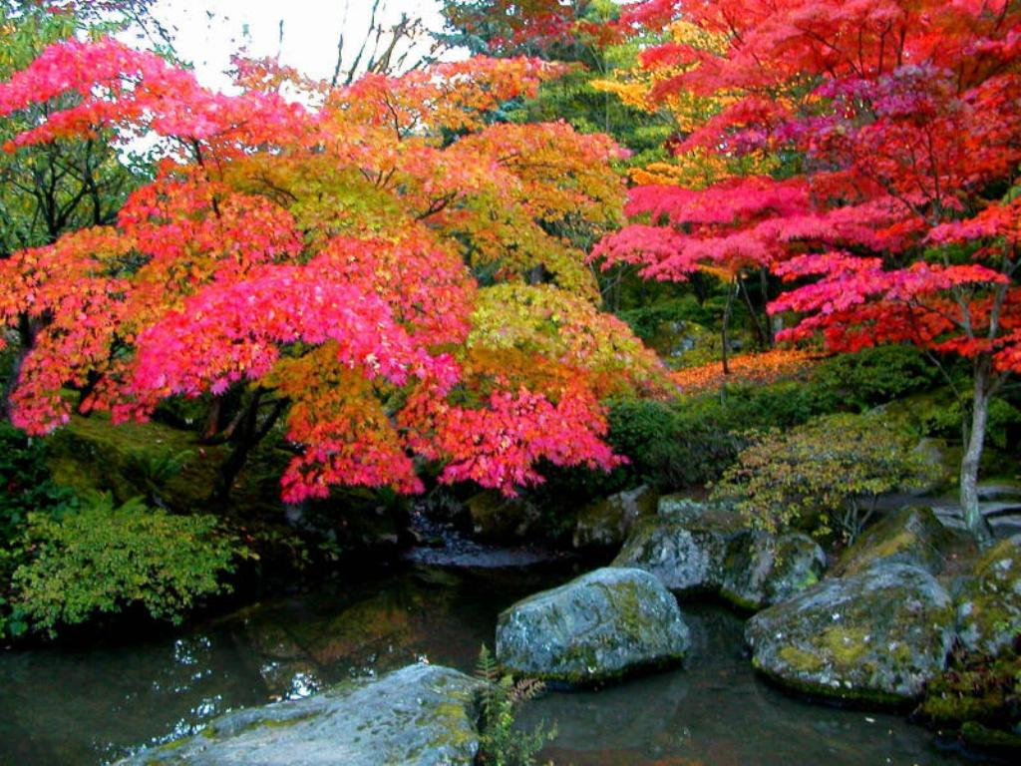
Notes:
Hollis Garden

Slide 28
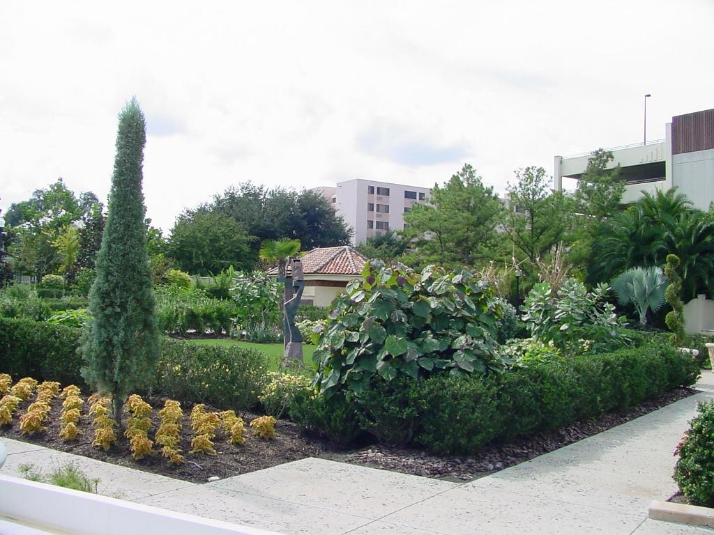
Notes:
Hollis Gardens

Slide 29
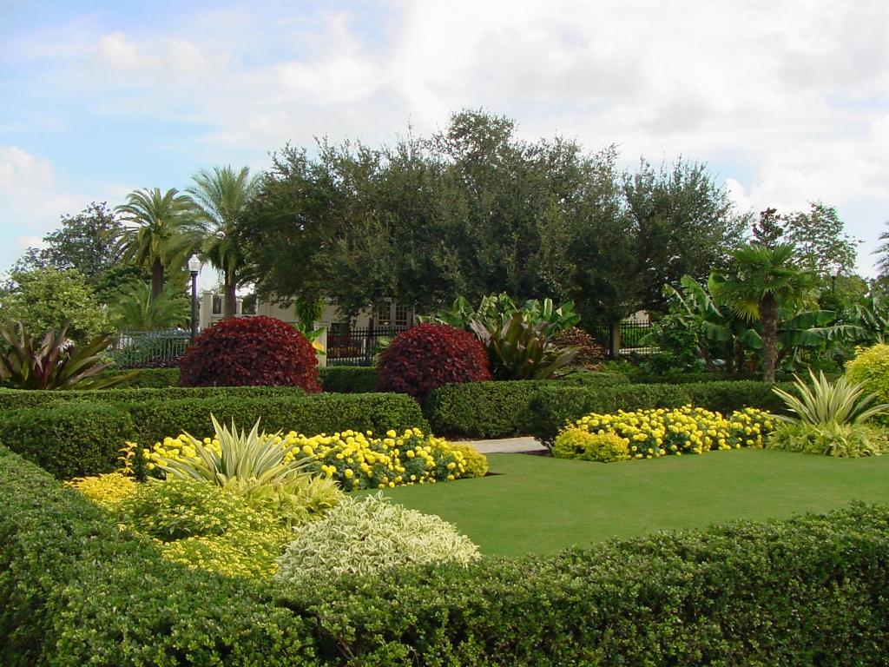
Notes:
Hollis Gardens

Slide 30
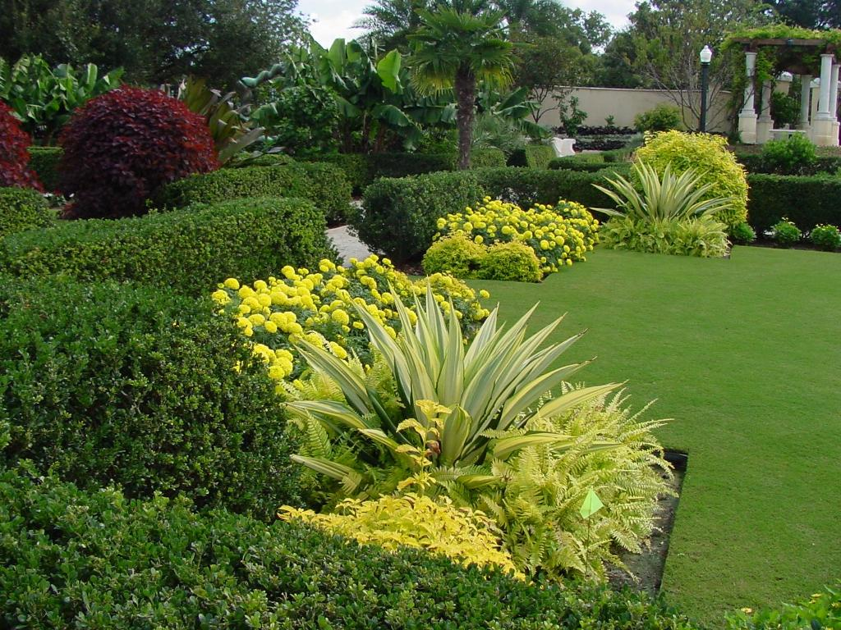
Notes:
Hollis Gardens

Slide 31
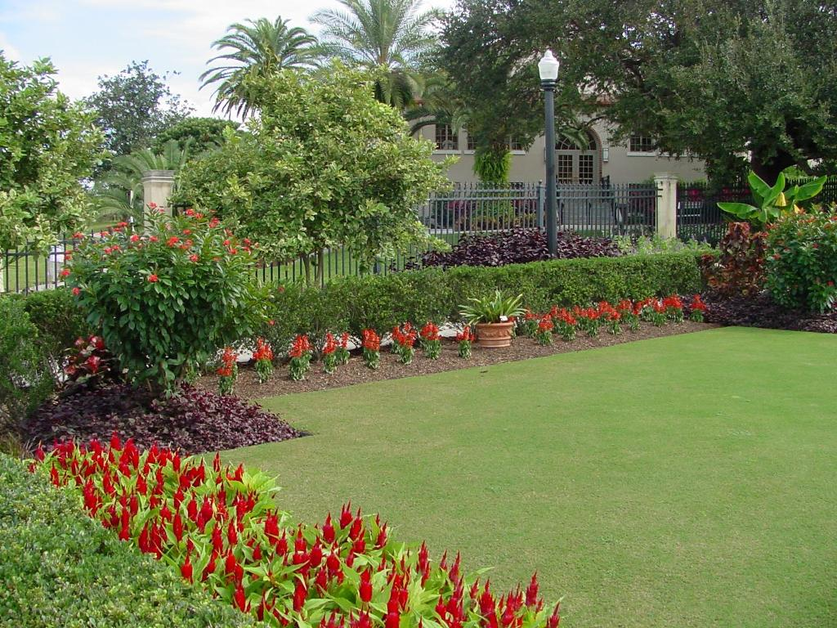
Notes:
Hollis Gardens

Slide 32
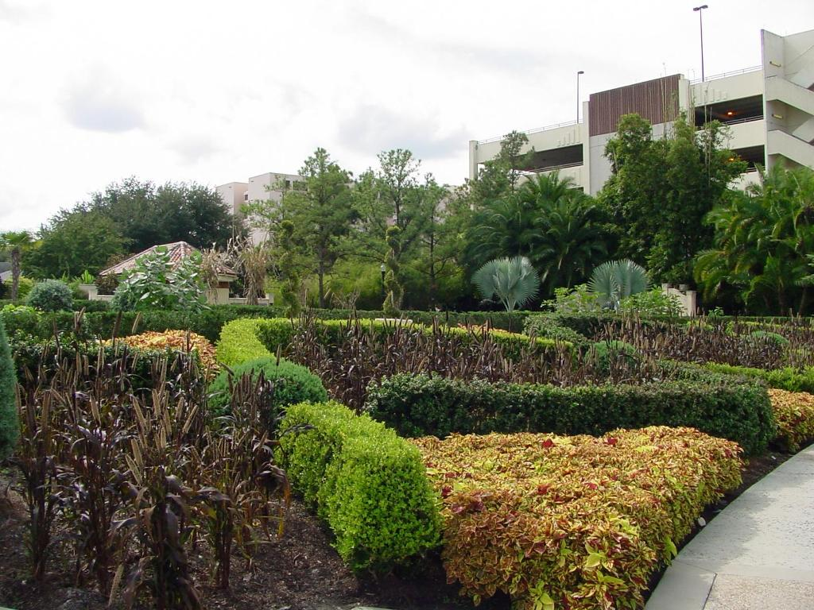
Notes:
Hollis Gardens

Slide 33
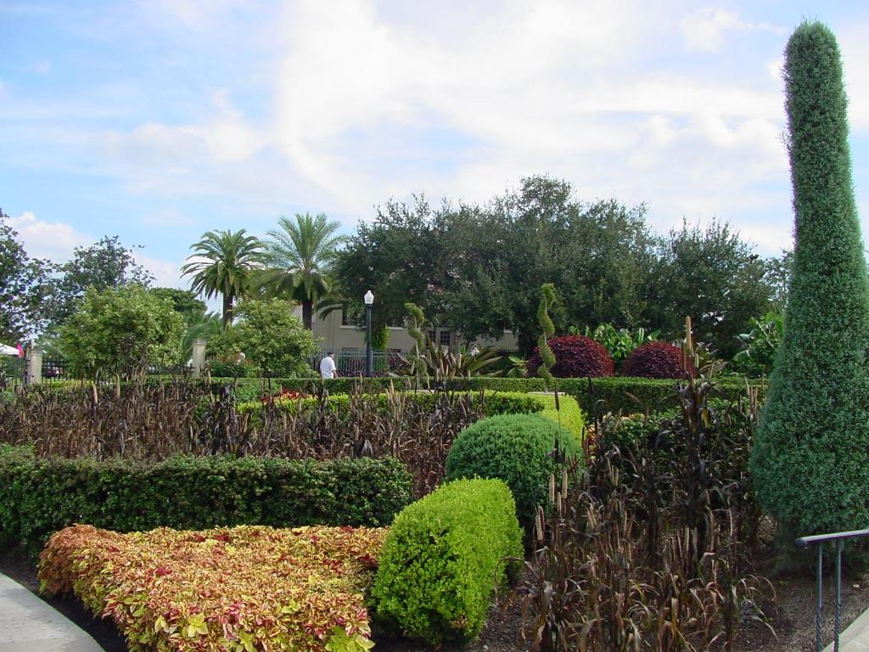
Notes:
Hollis Gardens

Slide 34
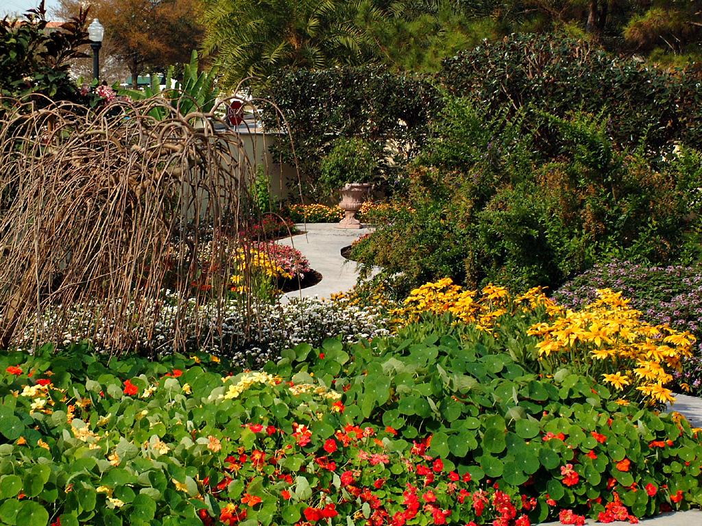
Notes:
Hollis Gardens

Slide 35
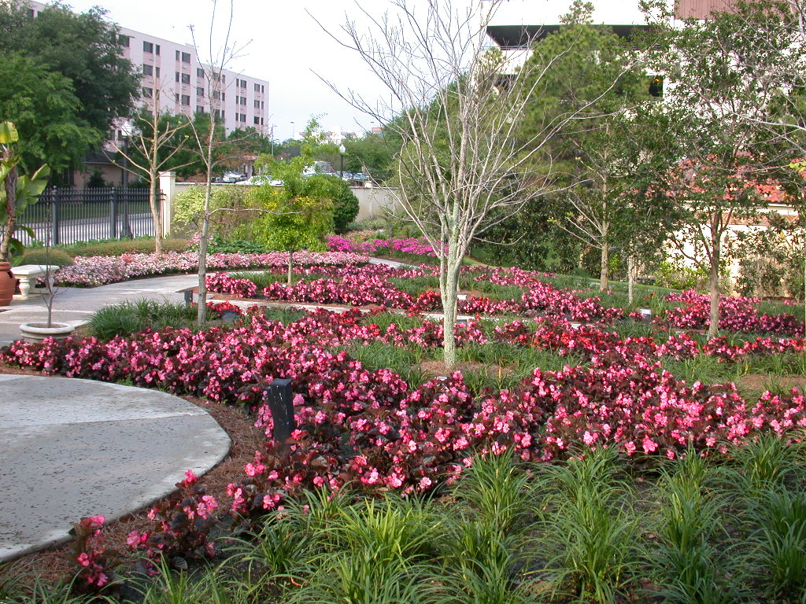
Notes:
Hollis Gardens

Slide 36
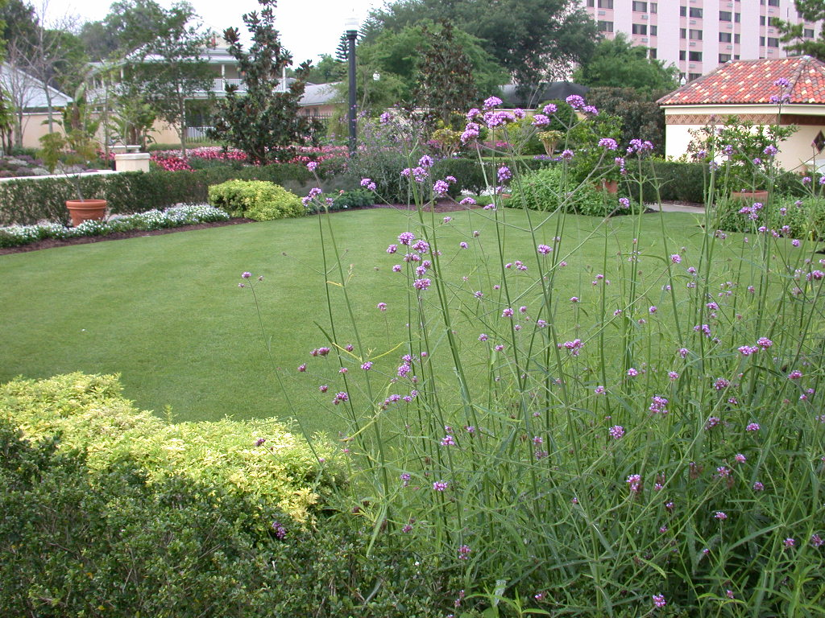
Notes:
Hollis Gardens

Slide 37
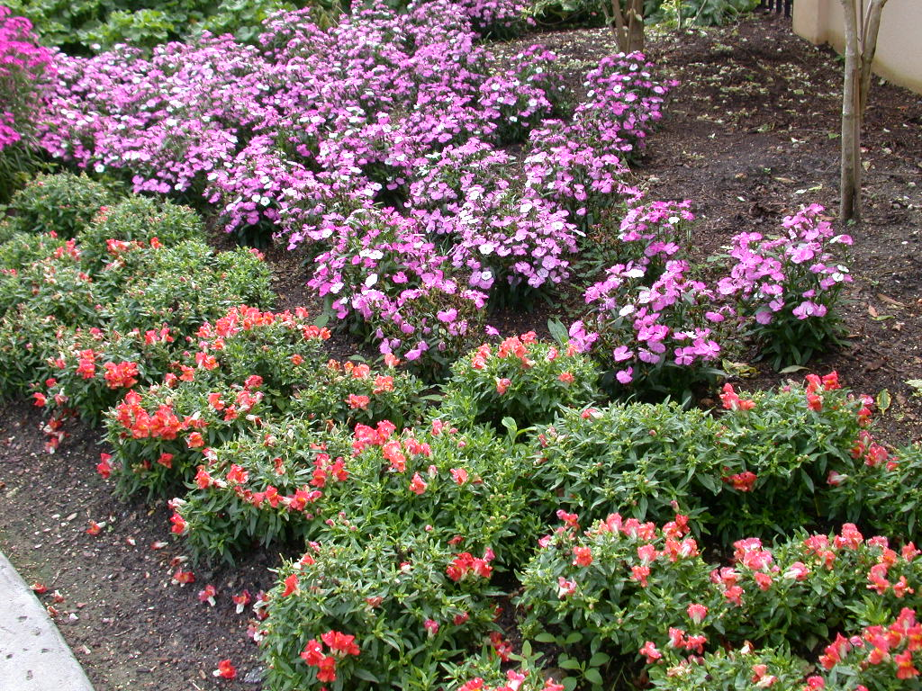
Notes:
Hollis Gardens

Slide 38
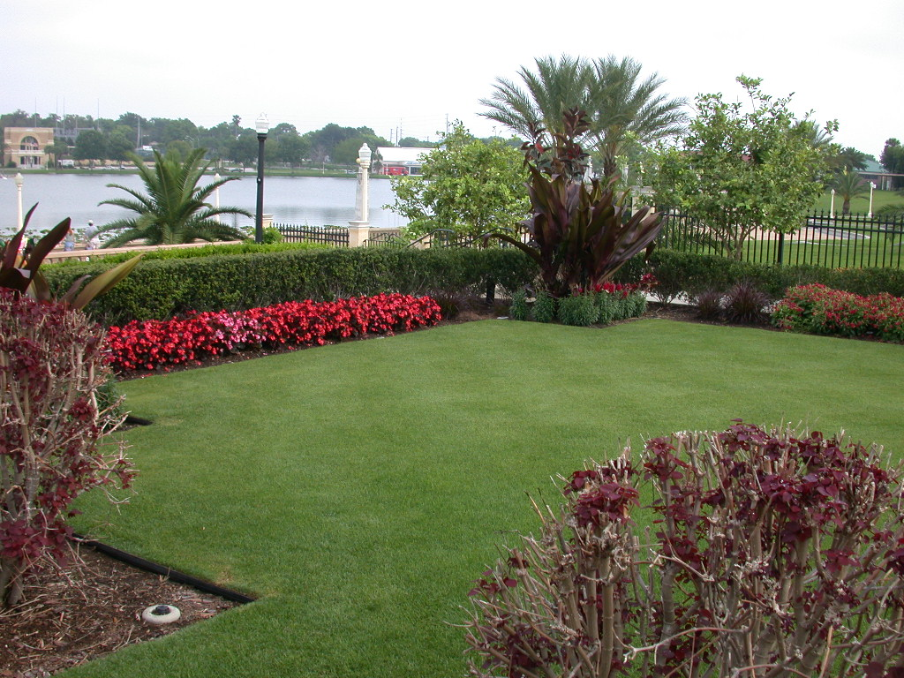
Notes:
Hollis Gardens

Slide 39
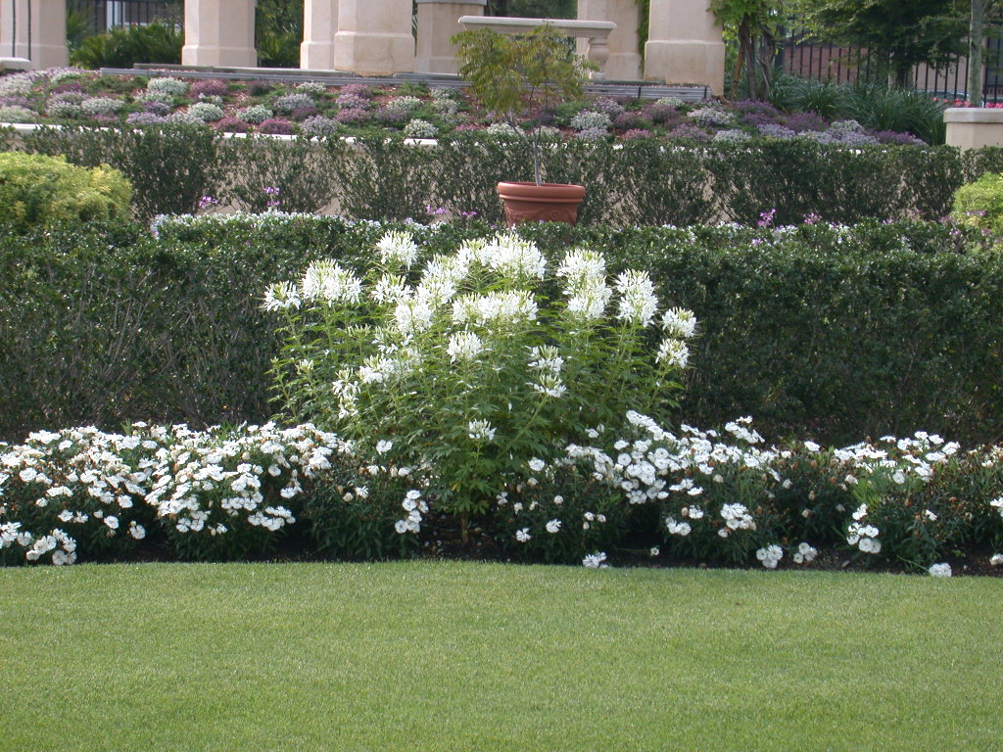
Notes:
Hollis Gardens

Slide 40
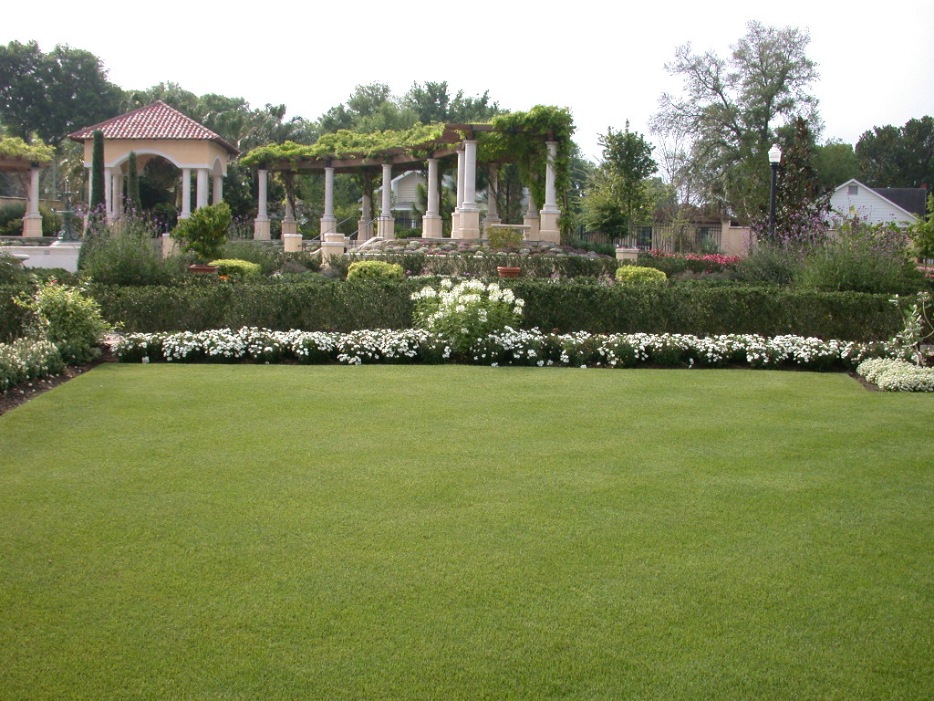
Notes:
Hollis Gardens

Slide 41
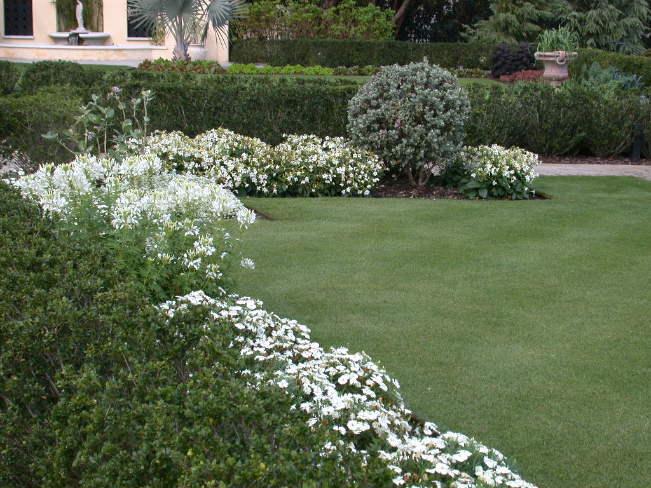
Notes:
Hollis Gardens

Slide 42
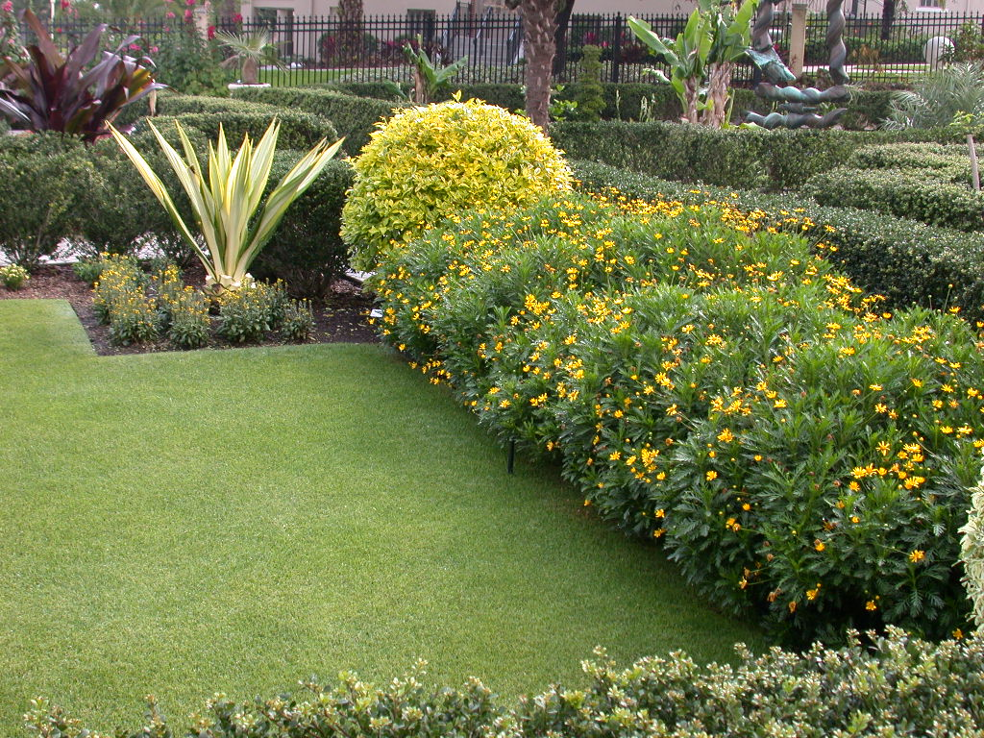
Notes:
Hollis Gardens

Slide 43
HILLSIDE GARDENS & NURSERY
Están situados en el corazón de Colorado Springs. Colorado. EE.UU.
Tiene 4 has de superficie y en el se realizan un completo servicio de jardinería, además de conservarlo como jardín botánico.
Se encuentra rodeado por las impresionantes Montañas Rocosas y es lugar de bodas y celebraciones en sus cuidados jardines.

Slide 44
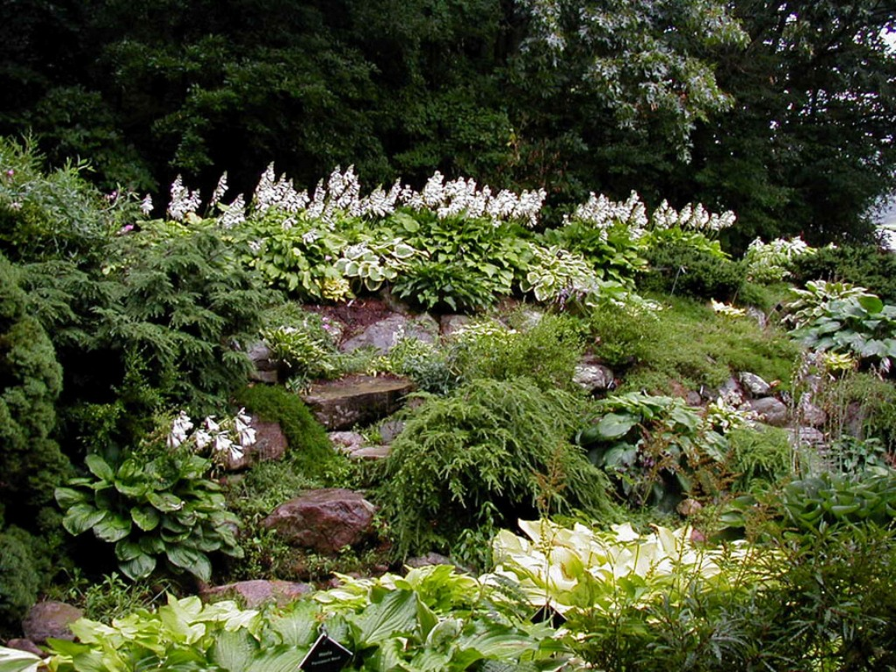
Notes:
Hillside.-Hostas

Slide 45
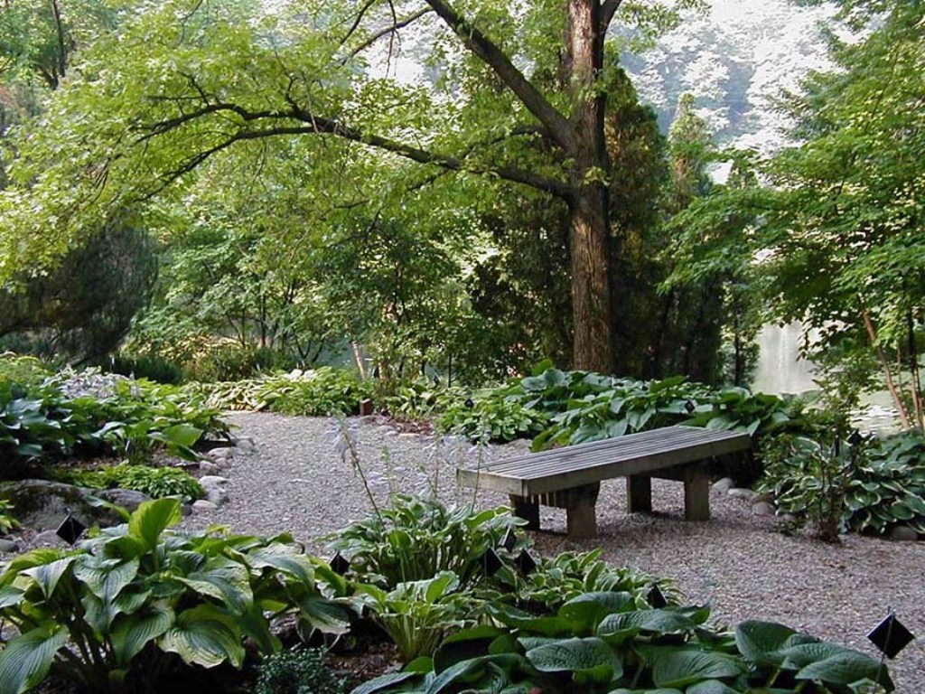
Notes:
Hillside .-Hostas

Slide 46
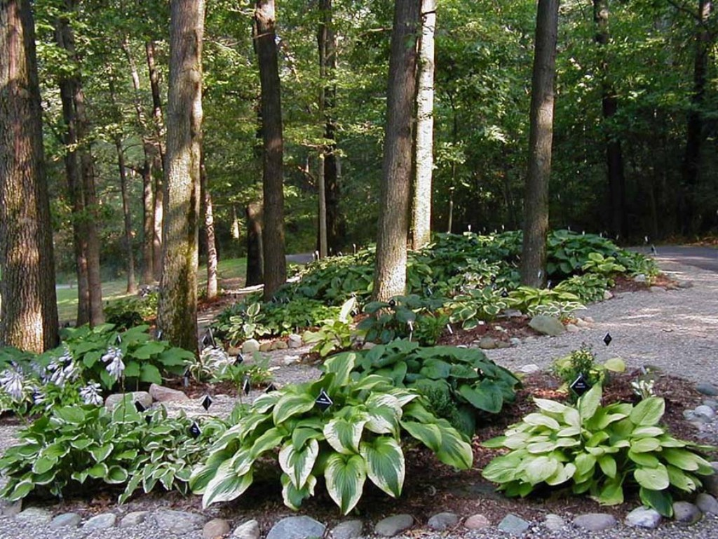
Notes:
Hillside.-Hostas

Slide 47
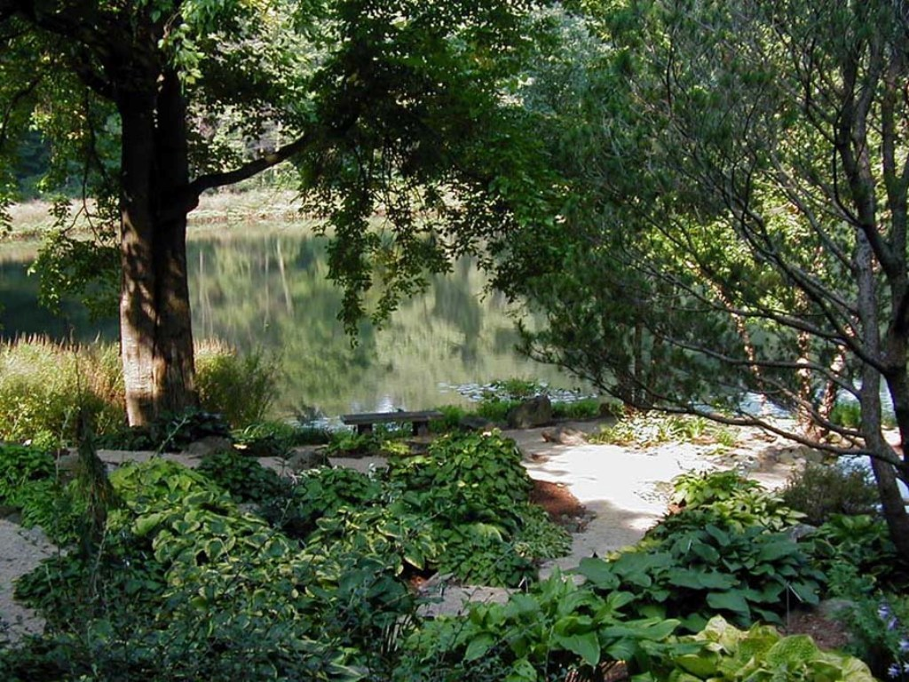
Notes:
Hillside.-Hostas

Slide 48
HUNTINGTON GARDENS
Junto a la biblioteca y las colecciones de arte se encuentra el jardín botánico situado en San Marino. California. EE.UU.
La Institución creada por Henry E. Huntington como centro de investigación y enseñanza.
El jardín botánico cubre 48´5 has y los jardines temáticos albergan plantas raras de todo el mundo.
El jardín del desierto con mas de cinco mil especies es uno de los mas importantes del mundo.

Slide 49
Los temas de los jardines son el de Australia, la colección de Camelias, el jardín japonés, jardines de palmeras, rosaledas, el jardín de Shakespeare, el de las selvas tropicales, un jardín chino, un jardín de los perfumes etc.…

Slide 50
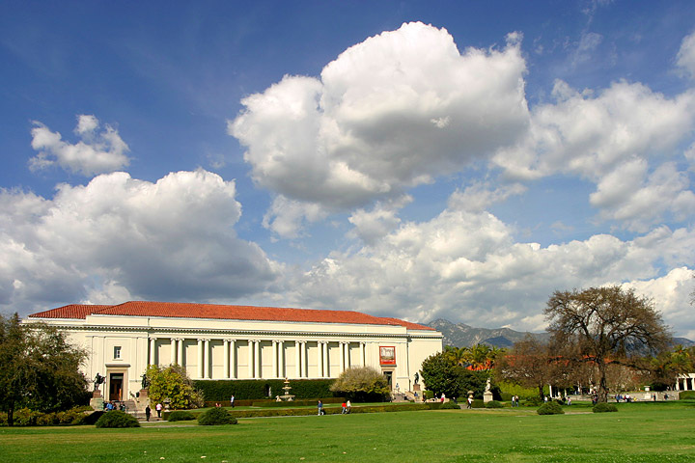
Notes:
Huntington Library

Slide 51
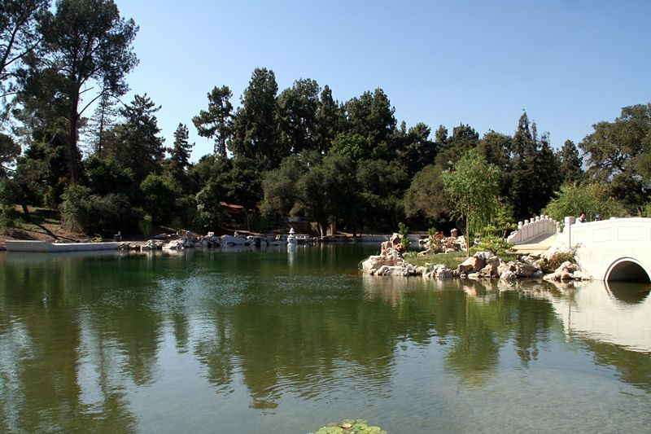
Notes:
Huntington Chinese Garden

Slide 52
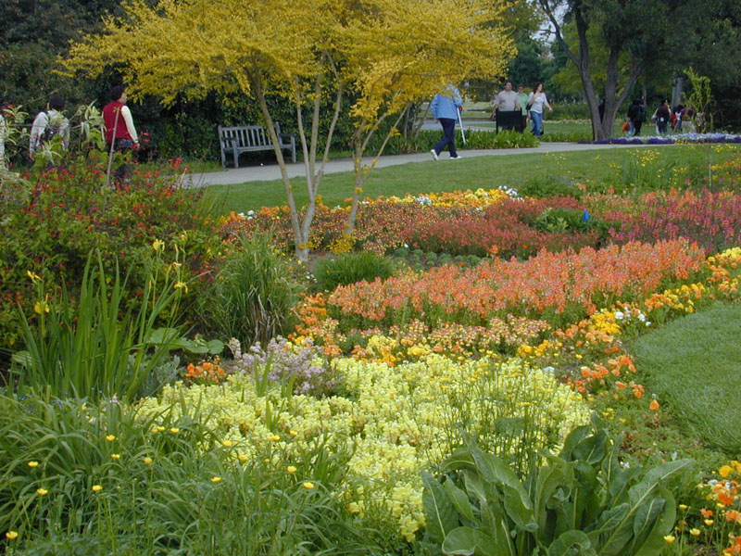
Notes:
Huntington Botanic Garden

Slide 53
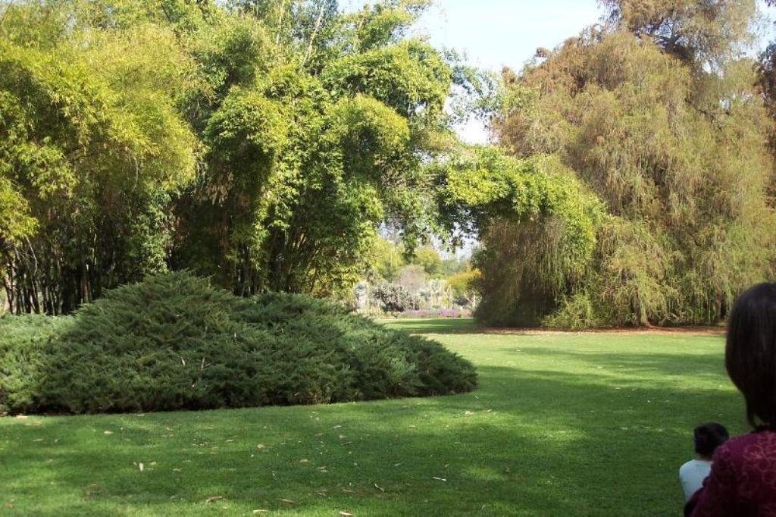
Notes:
Huntington Botanic Gardens

Slide 54
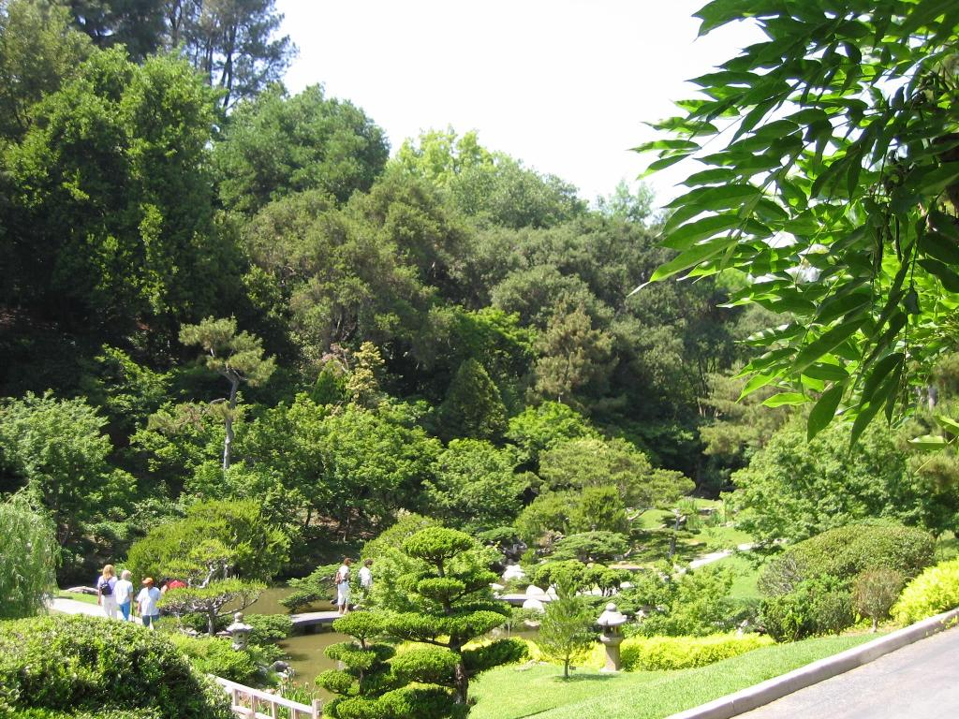
Notes:
Huntington Botanic Gardens

Slide 55
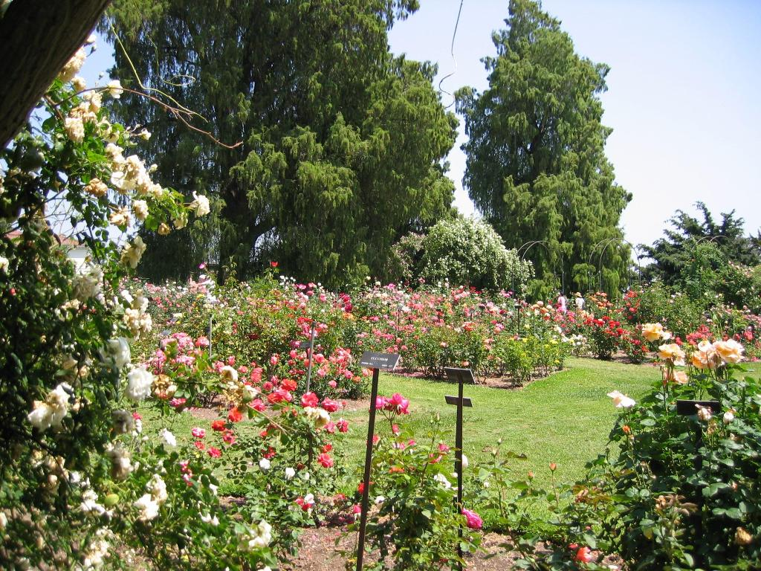
Notes:
Huntington Rose Gardens

Slide 56
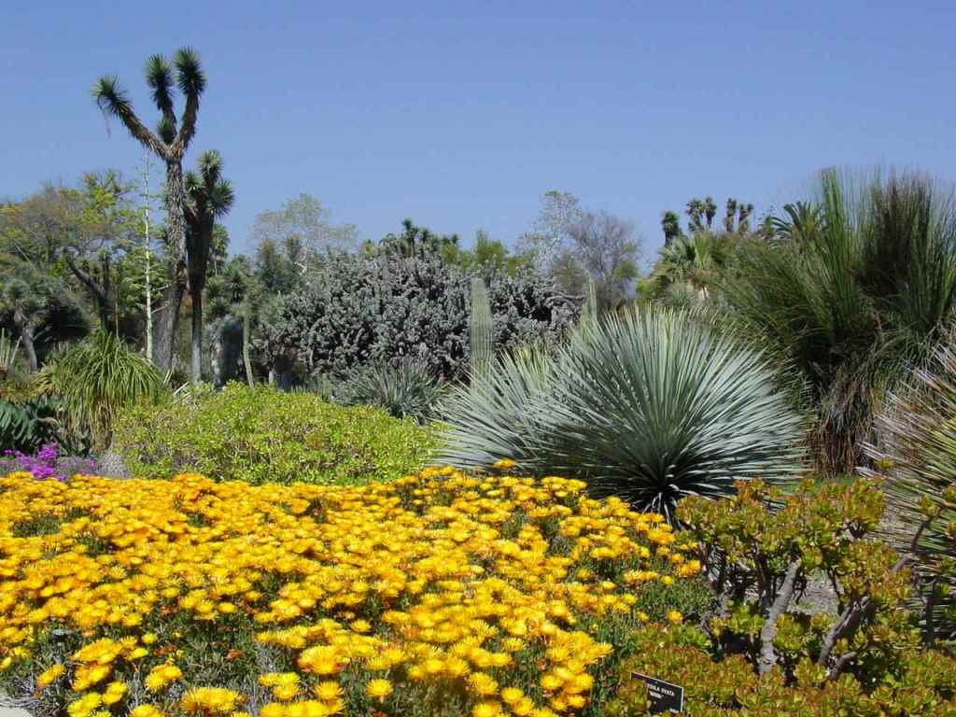
Notes:
Huntington Desert Gardens

Slide 57
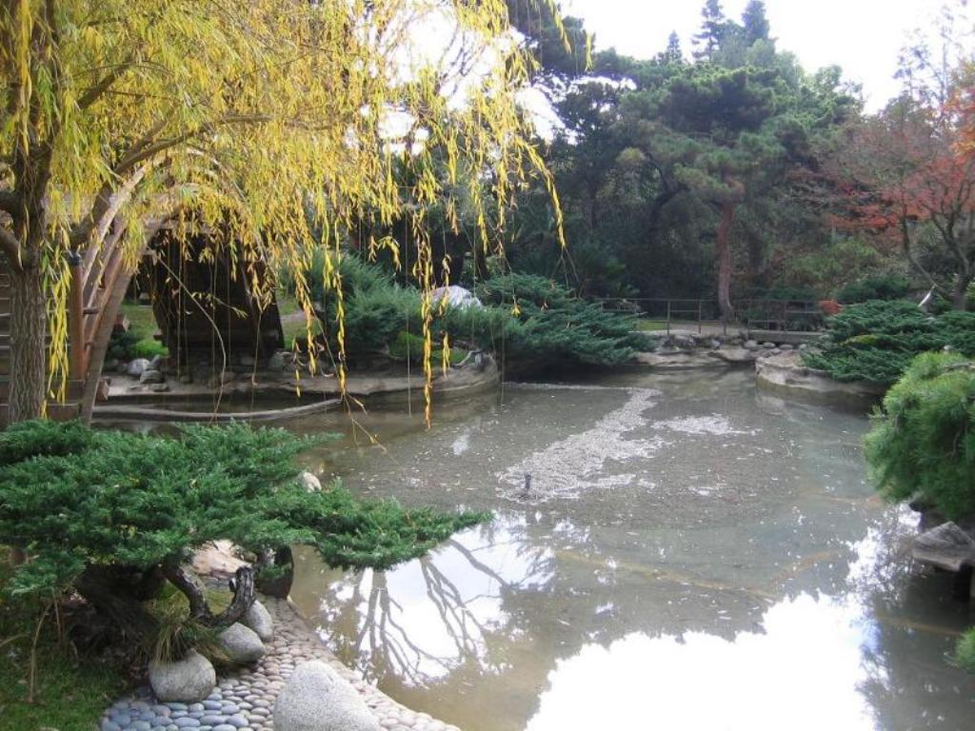
Notes:
Huntington Gardens

Slide 58

Notes:
Huntington Gardens

Slide 59

Notes:
Hungtinton Gardens

Slide 60

Notes:
Hungtinton Gardens

Slide 61

Notes:
Hungtinton Gardens

Slide 62

Notes:
Huntington Gardens

Slide 63

Notes:
Hungtinton Gardens

Slide 64

Notes:
Hungtinton Gardens

Slide 65

Notes:
Huntington Gardens

Slide 66

Notes:
Huntington Gardens

Slide 67

Notes:
Huntington Gardens

Slide 68

Notes:
Hu8ngtinton Gardens

Slide 69

Notes:
Hungtinton Gardens

Slide 70

Notes:
Hungtinton Gardens

Slide 71

Notes:
Hungtinton Gardens

Slide 72

Notes:
Hungtinton Gardens

Slide 73

Notes:
Hungtinton Gardens

Slide 74

Notes:
Hungtinton Palm Garden

Slide 75

Notes:
Huntington Gardens.-California

Slide 76

Notes:
Hungtington Gardens.-Bambúes

Slide 77

Notes:
Hungtinton Gardens

Slide 78

Notes:
Hungtinton Gardens

Slide 79
Notes:
Hungtinton Gardens

Slide 80

Notes:
Hungtinton Gardens

Slide 81

Notes:
Hungtinton Gardens

Slide 82

Notes:
Hungtinton Gardens

Slide 83

Notes:
Hungtinton Gardens

Slide 84

Notes:
Hungtinton Gardens

Slide 85

Notes:
Hungtinton Gardens

Slide 86

Notes:
Hungtinton Gardens

Slide 87

Notes:
Hungtinton Gardens

Slide 88

Notes:
Hungtinton Gardens

Slide 89

Notes:
Hungtinton Gardens

Slide 90

Notes:
Hungtinton Gardens

Slide 91

Notes:
Hungtinton Gardens

Slide 92

Notes:
Hungtinton Cactus Garden

Slide 93

Notes:
Hungtinton Gardens

Slide 94

Notes:
Hungtinton Gardens

Slide 95

Notes:
Hungtinton Gardens

Slide 96

Notes:
Hungtinton Gardens

Slide 97

Notes:
Hungtinton Palm Garden

Slide 98

Notes:
Hungtinton Perennials Gardens

Slide 99

Notes:
Hungtinton Gardens

Slide 100

Notes:
Hungtinton Botanic Gardens

Slide 101

Notes:
Hungtinton Gardens

Slide 102

Notes:
Hungtinton Gardens

Slide 103

Notes:
Hungtinton Gardens

Slide 104

Notes:
Hungtinton Gardens

Slide 105

Notes:
Hungtinton Gardens

Slide 106

Notes:
Hungtinton Gardens

Slide 107

Notes:
Hungtinton Gardens

Slide 108

Notes:
Hungtinton Gardens

Slide 109

Notes:
Hungtinton Gardens

Slide 110

Notes:
Huntington Gardens

Slide 111

Notes:
Hungtinton Gardens

Slide 112

Notes:
Hungtinton Gardens

Slide 113

Notes:
Hungtinton Gardens

Slide 114

Notes:
Hungtinton Gardens Museum.-Pasadena

Slide 115

Notes:
Hungtinton Gardens

Slide 116

Notes:
Hungtinton Gardens

Slide 117

Notes:
Hungtinton Gardens

Slide 118

Notes:
Hungtinton Gardens

Slide 119

Notes:
Hungtinton Gardens

Slide 120

Notes:
Hungtinton Gardens

Slide 121

Notes:
Hungtinton Library Gardens

Slide 122

Notes:
Hungtinton Gardens

Slide 123

Notes:
Hungtinton Gardens

Slide 124

Notes:
Hungtinton Gardens

Slide 125

Notes:
Hungtinton Gardens

